Slide 1
Feature name | categorical | Description
Datetime | - | 날짜 + 시간
Season | 1 | 봄
 | 2 | 여름
 | 3 | 가을
 | 4 | 겨울
Holiday | 0, 1 | 휴일 여부
Workingday | 0, 1 | 일하는 날인지
Weather | 1 | 맑거나 구름이 조금 있음
 | 2 | 안개 (구름)
 | 3 | 가벼운 눈과 비, 천둥
 | 4 | 심한 눈, 안개, 천둥

Slide 2
Feature name | categorical | Description
Temp | - | 기온
Atemp | - | 체감기온
Humidity | - | 습도
Windspeed | - | 바람의 세기
Casual | - | 등록되지 않은 회원 수
Registered | - | 등록된 회원 수
Count | - | 자전거 렌탈 수

Slide 3
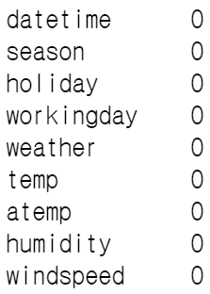
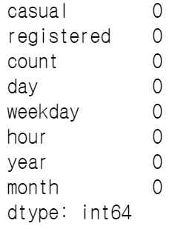

Slide 4
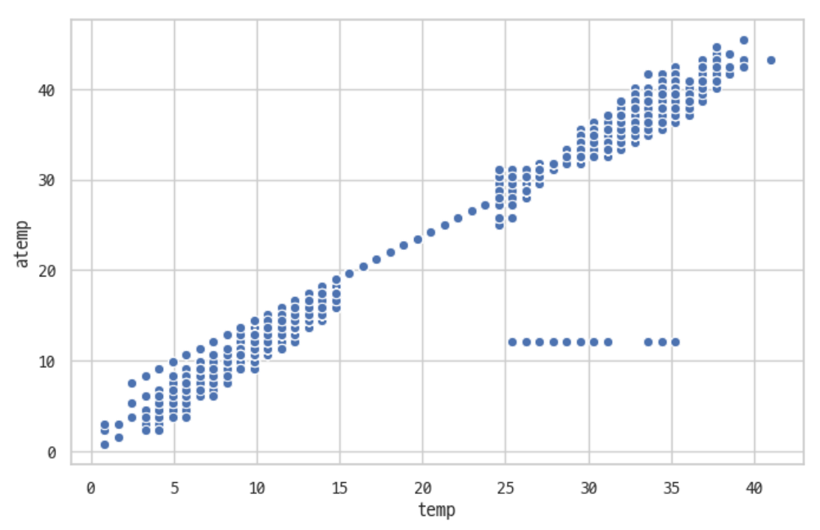
atemp가 12.12인 비정상적인 구간 발견

Slide 5
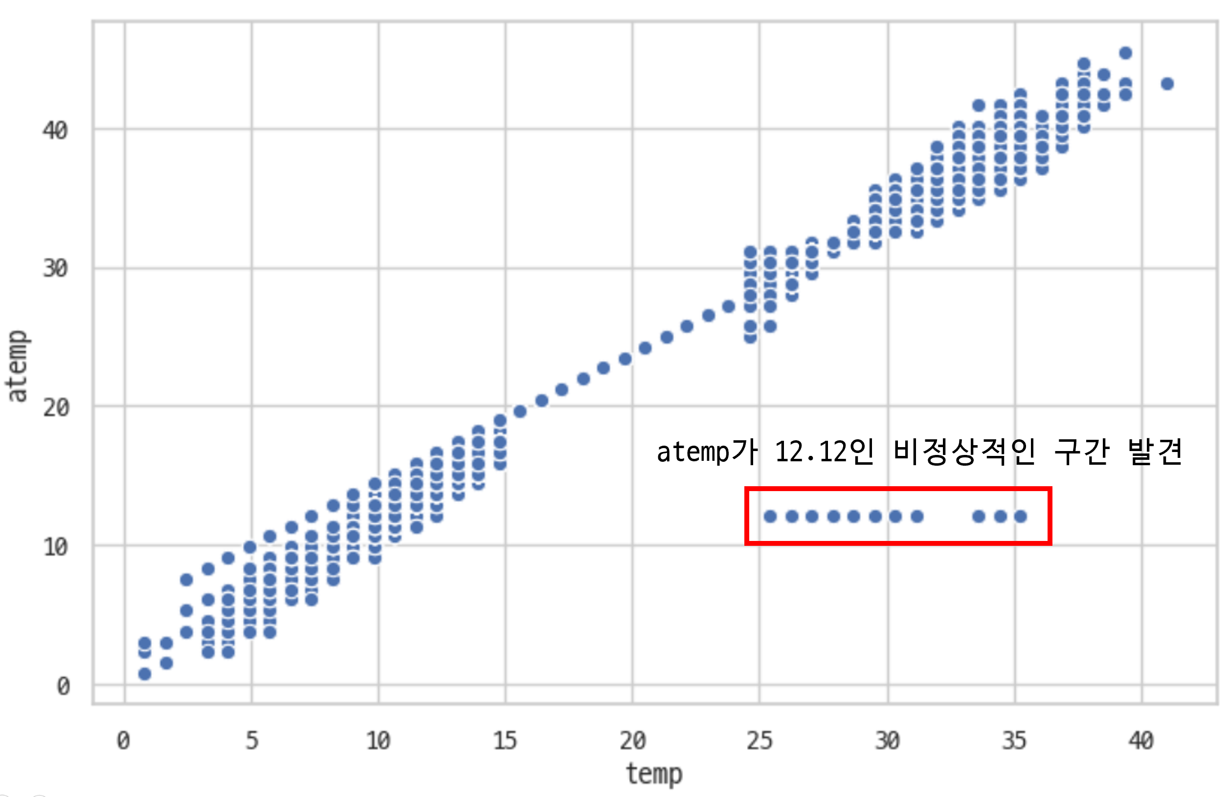

Slide 6
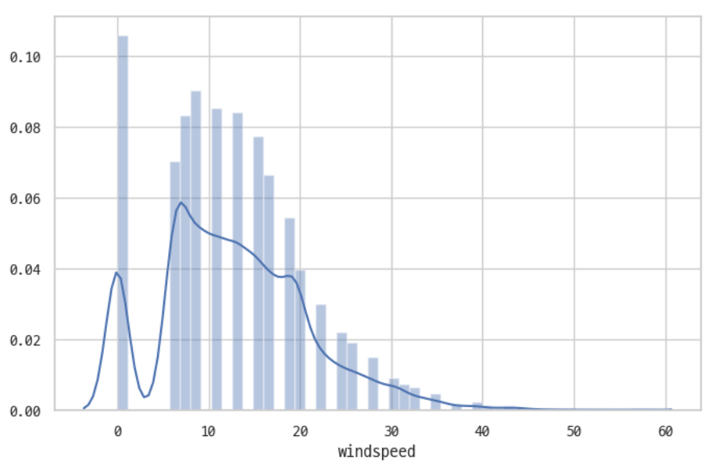
0초과 5미만인 풍속 비어있음
풍속이 0인 데이터가 많았음

Slide 7
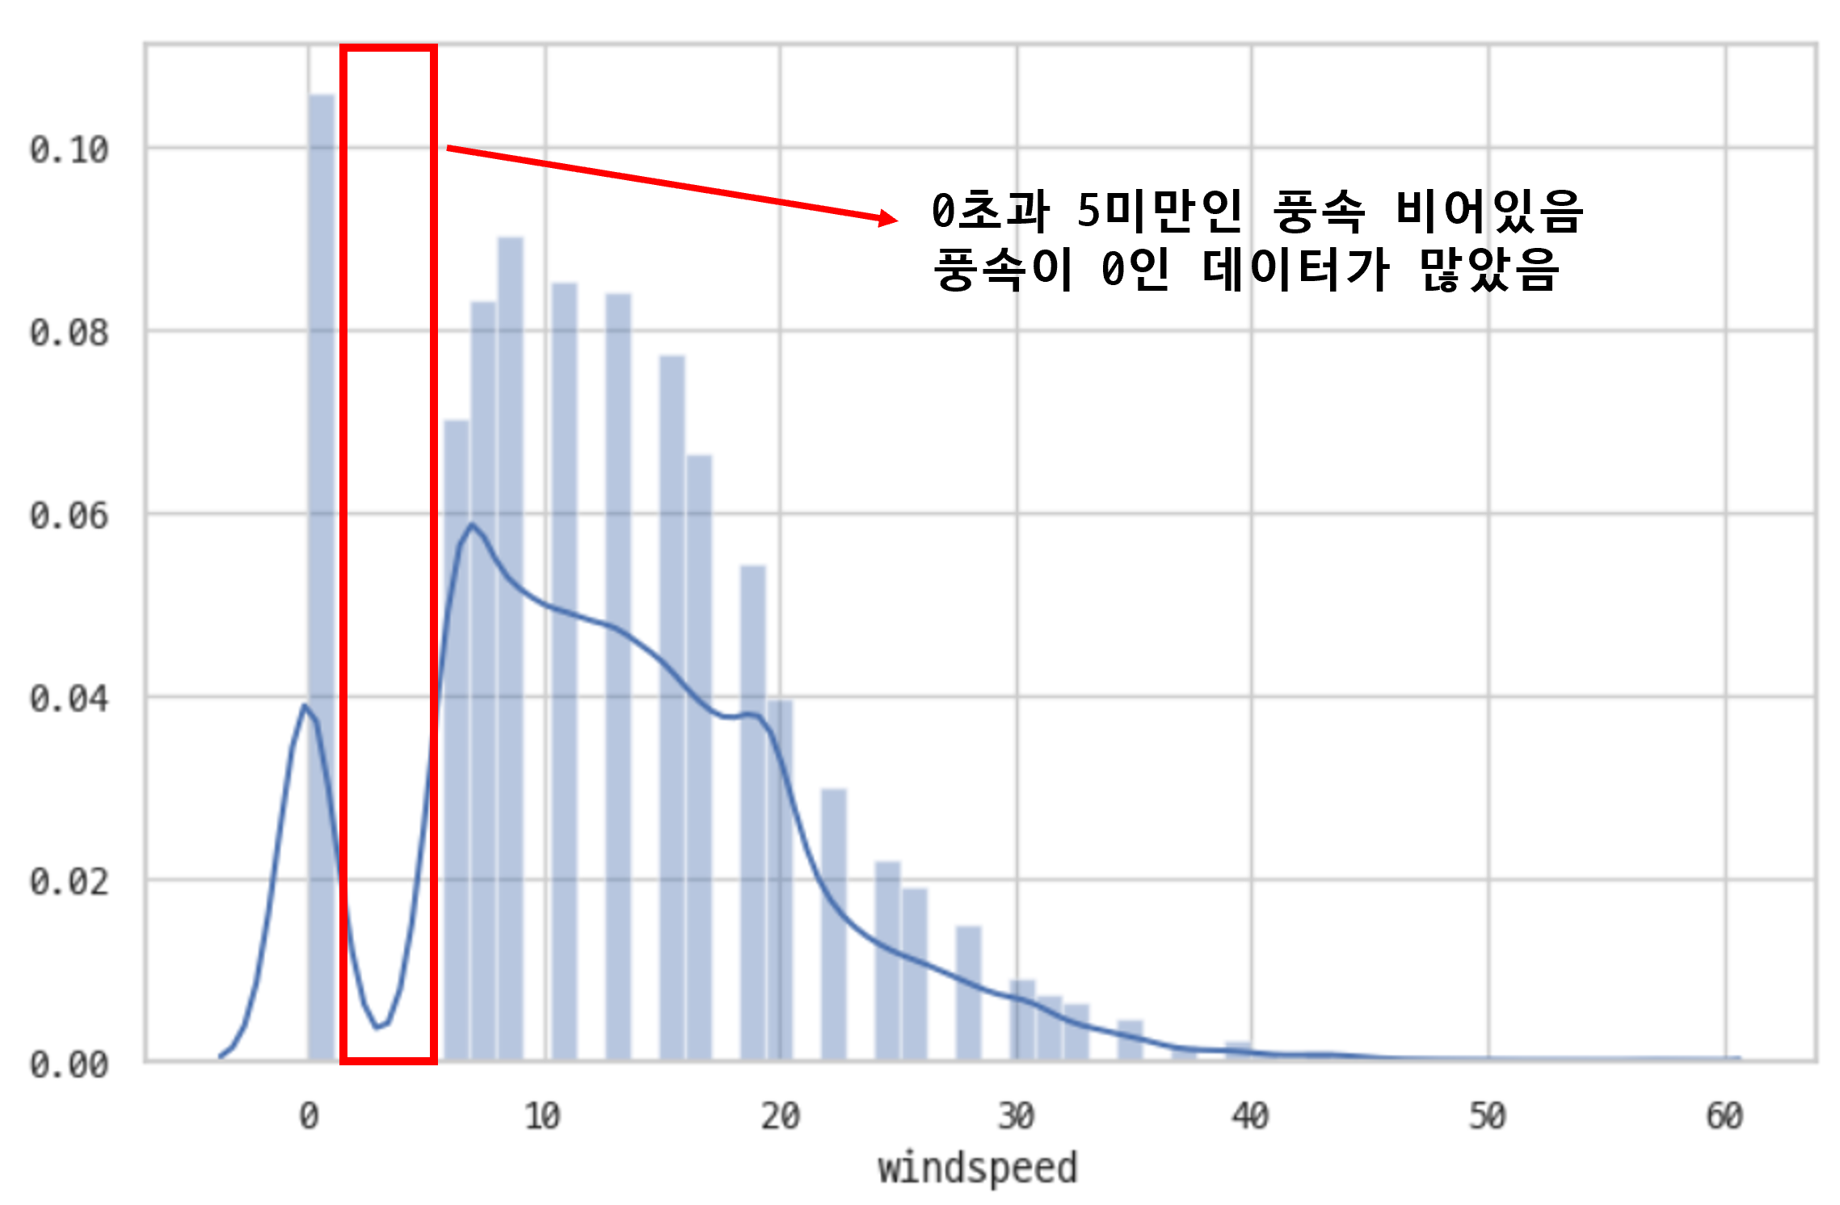

Slide 8
시간 | 원래 3월 10일의 습도 데이터 | 날씨가 3인 데이터의 시간별 평균 습도
0 | 0 | 82.821429
1 | 0 | 82.473684
2 | 0 | 84.156250
3 | 존재하지 않음 | 86.733333
4 | 존재하지 않음 | 86.083333
5 | 0 | 84.121212
6 | 0 | 83.642857
7 | 0 | 84.697674
8 | 0 | 83.378378
9 | 0 | 81.875000
10 | 0 | 80.718750
11 | 0 | 80.538462
12 | 0 | 78.448276
13 | 0 | 76.296296
14 | 0 | 76.529412
15 | 0 | 77.095238
16 | 0 | 79.125000
17 | 0 | 77.183673
18 | 0 | 75.723404
19 | 0 | 82.416667
20 | 0 | 82.447368
21 | 0 | 80.562500
22 | 0 | 85.181818
23 | 0 | 82.372093

Slide 9
'np.log1p(count) ~ C(season) + C(workingday) + scale(atemp) + scale(humidity) + C(weekday) + C(weather) + C(hour) + C(month) + C(year) + 0'
변수 설명 | 변수
종속변수 Y | np.log1p(count)
독립변수 X1 | C(season)
독립변수 X2 | C(workingday)
독립변수 X3 | scale(atemp)
독립변수 X4 | scale(humidity)
독립변수 X5 | C(weekday)
독립변수 X6 | C(weather)
독립변수 X7 | C(hour)
독립변수 X8 | C(month)
독립변수 X9 | C(year)
상수항 제거 | + 0

Slide 10
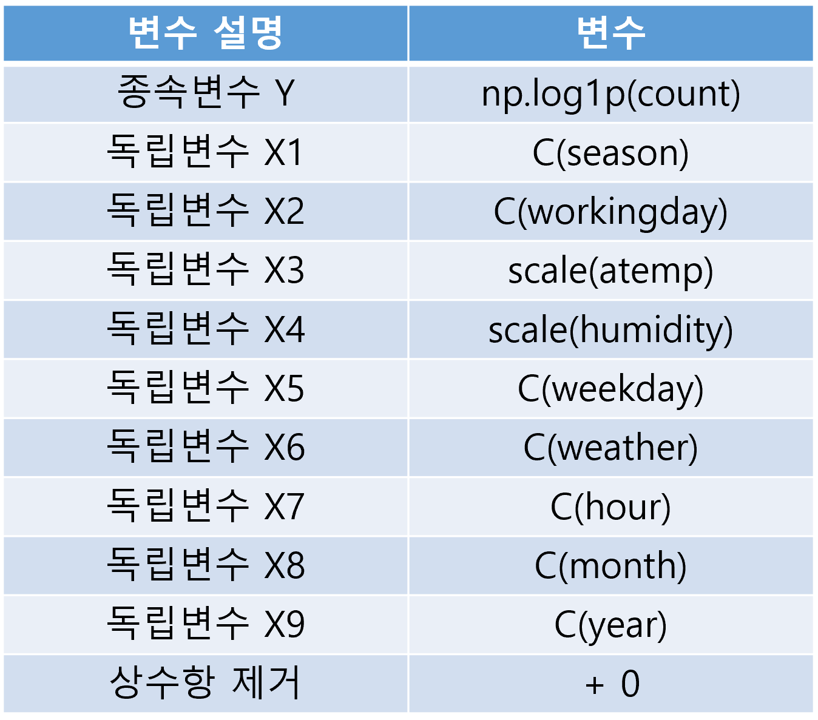

Slide 11
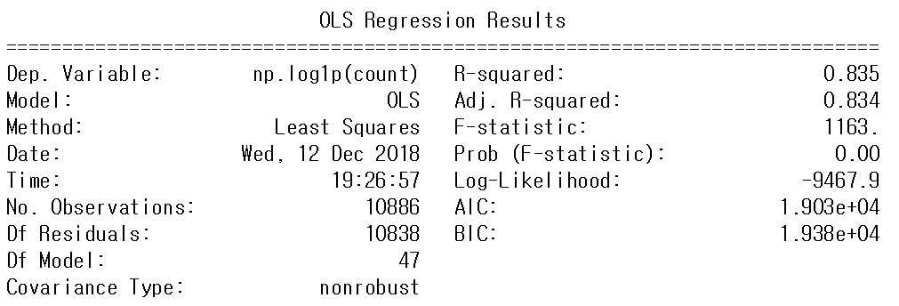
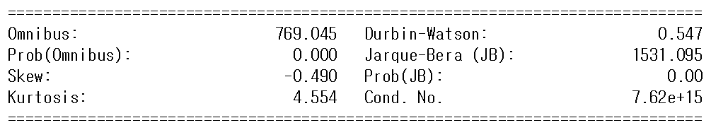

Slide 12
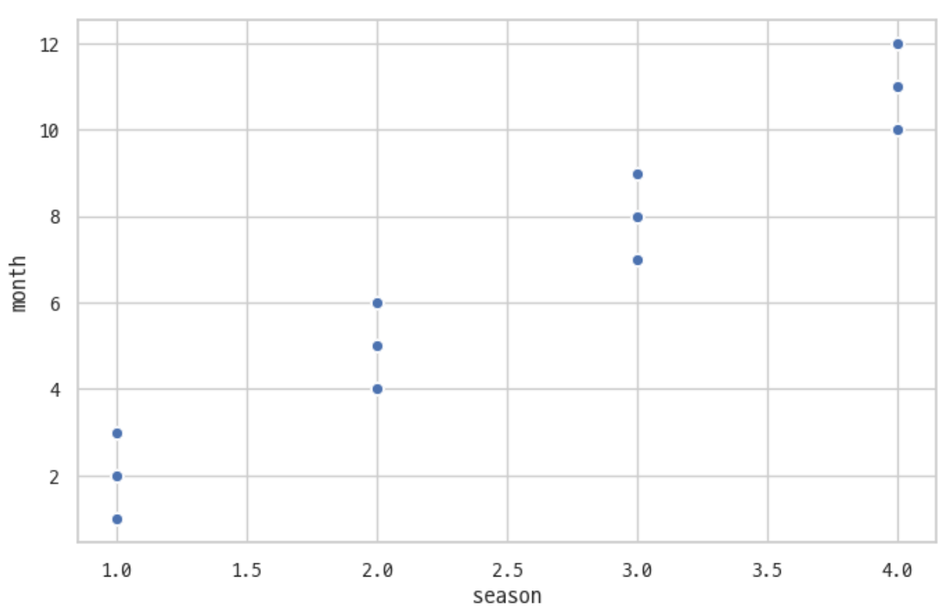
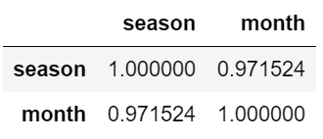

Slide 13
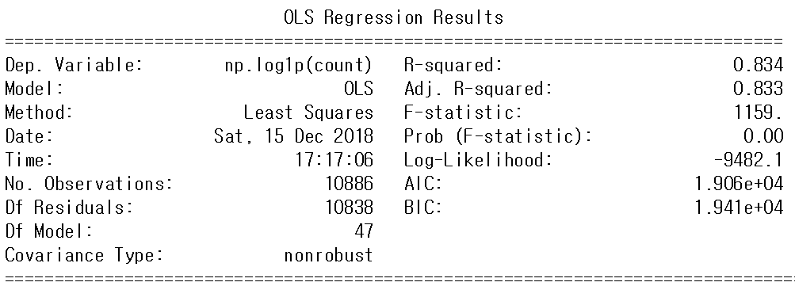
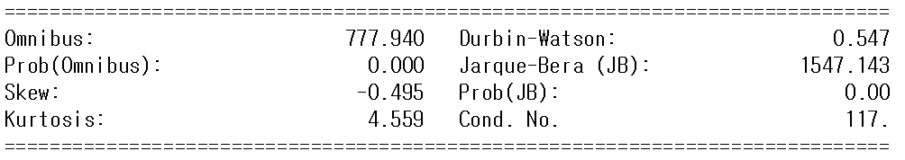

Slide 14
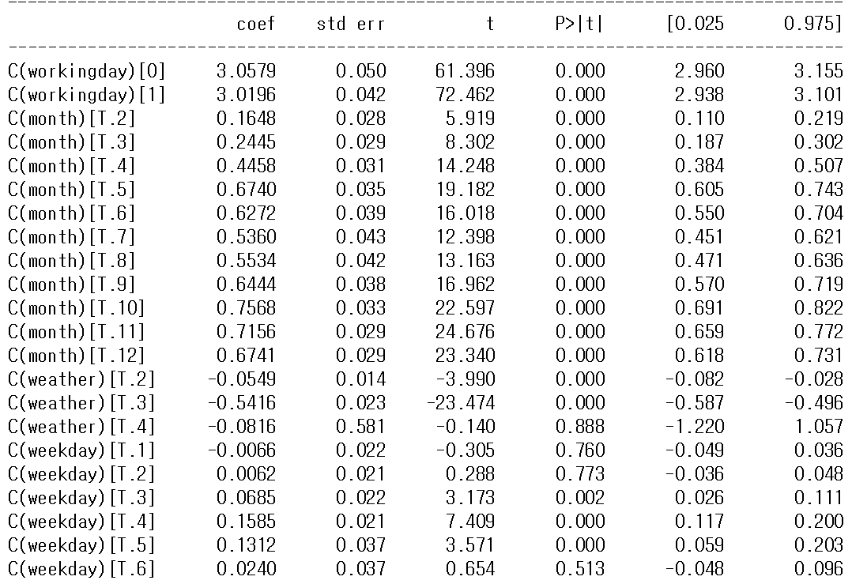
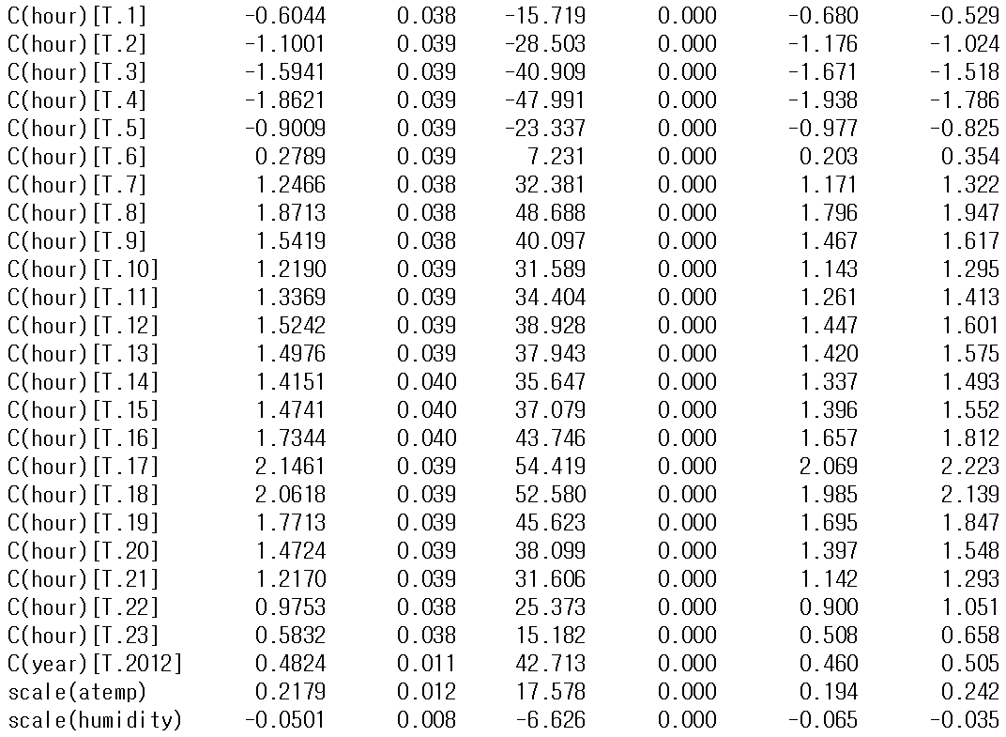

Slide 15
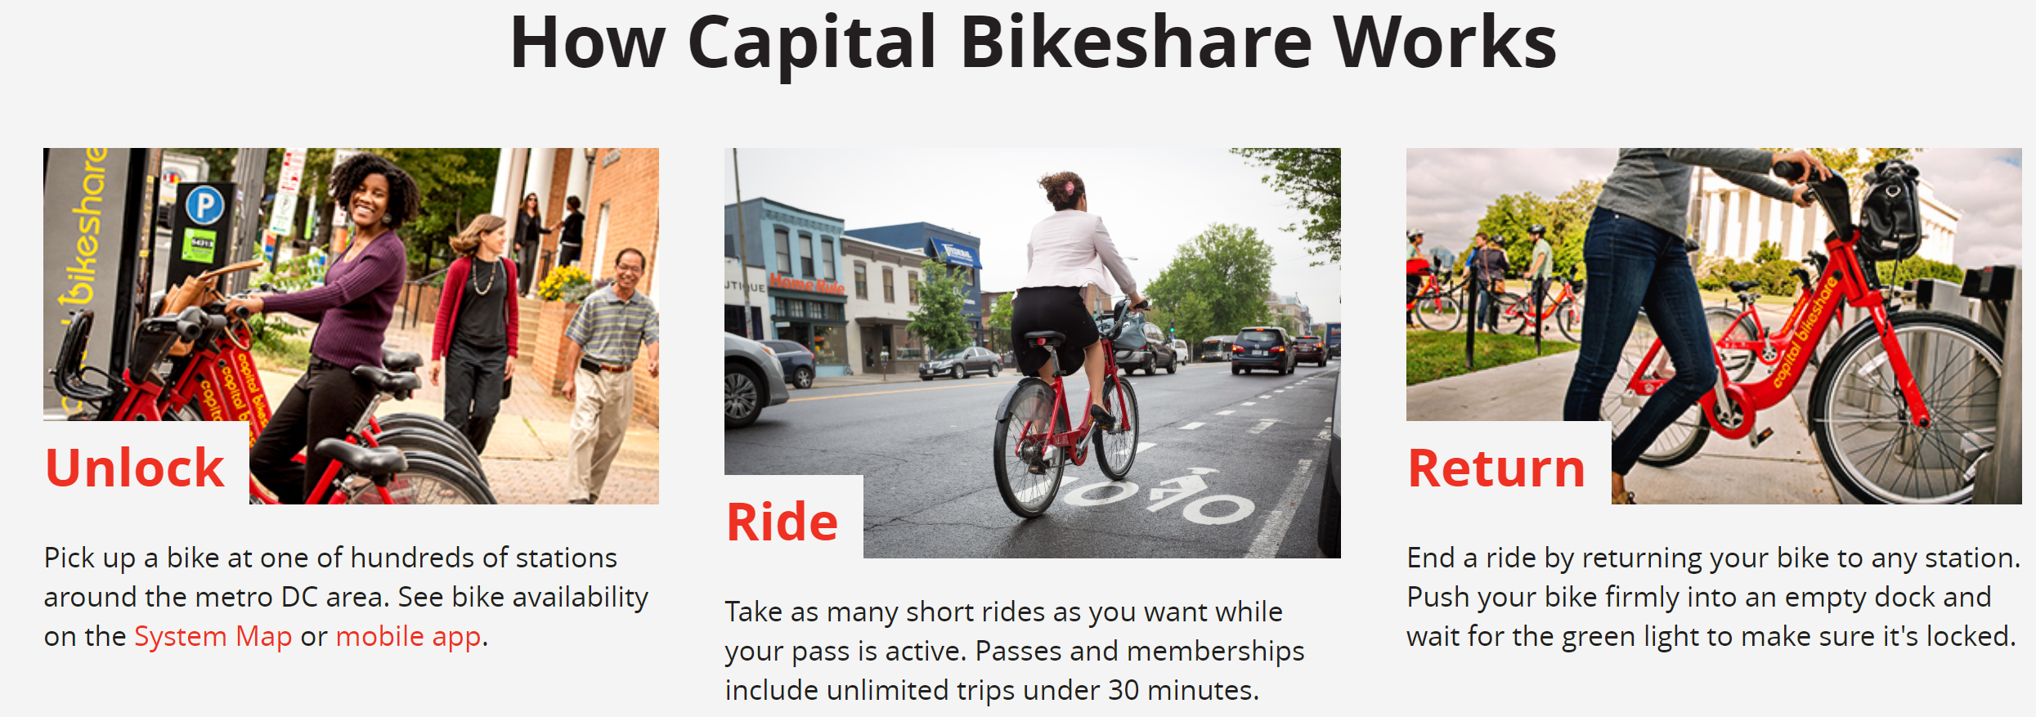

Slide 16
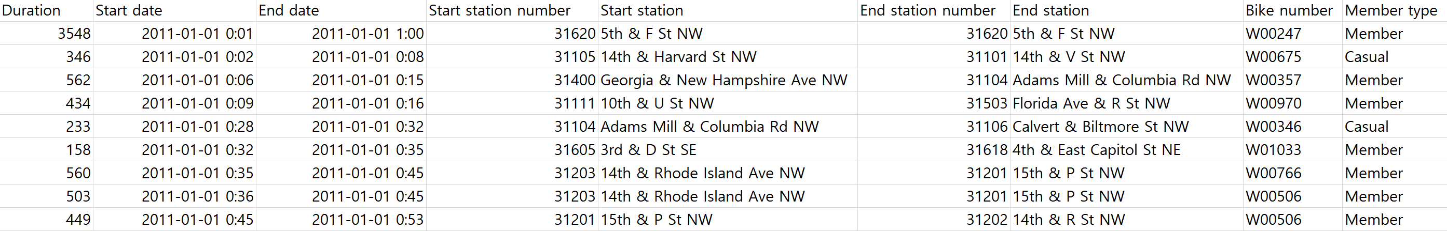

Slide 17
